Slide 1
CAPITAIS DE RISCO (private equity, venture capital e outros)
Marcos Pineschi Teixeira
Consultor Legislativo da Câmara dos Deputados
para política e planejamento econômicos, desenvolvimento econômico e economia internacional
Perfil profissional disponível em:
http://www2.camara.leg.br/a-camara/estruturaadm/conle/consultores/area9/marcos-pineschi-teixeira
E-mails:
marcos.teixeira@camara.leg.br; marcospineschi@yahoo.com.br
Telefone: 3216-5204

Slide 2
O CAPITAL DE RISCO E A BUSCA DA PRODUTIVIDADE

Slide 3
PRODUTIVIDADE
Brasil:
- população de 200 milhões;
- PIB de US$ 2,3 trilhões.
Quantos habitantes seriam necessários para produzir US$ 2,3 trilhões utilizando a produtividade da Alemanha, dos Estados Unidos, ou mesmo de todos os países que compõem a área do Euro?

Slide 4
PRODUTIVIDADE
Brasil: População de 200 milhões; PIB de US$ 2,3 trilhões.
Quantos habitantes seriam necessários para produzir US$ 2,3 trilhões utilizando a produtividade* da Alemanha, dos Estados Unidos, ou mesmo de todos os países que compõem a área do Euro?
Alemanha: 56 milhões de habitantes seriam suficientes.
EUA: 46 milhões de habitantes, apenas.
Área do Euro: (incluindo Grécia, Portugal, Polônia, Hungria, etc..): 65 milhões de hab, e não 200 milhões.
Ou seja, o Brasil deveria ter hoje, com nossa produção atual, a população que tinha nas décadas de 40 e 50 do século passado.
(*) Nesse cálculo simplificado, considerou-se como produtividade a mera divisão entre produto e população, usando o conceito da paridade do poder de compra (PPP).

Slide 5
PRODUTIVIDADE
Alternativamente, com uma população de 200 milhões, deveríamos produzir não apenas US$ 2,3 trilhões, mas US$ 7,1 trilhões para apenas igualar a zona do Euro.
A produtividade dos países industrializados não é 20%, 30%, ou mesmo 50% superior à brasileira. É 330% superior à brasileira, no caso dos EUA, o que representa uma realidade esmagadora para nós.
Esse é, na verdade, um problema fundamental do Brasil. Ao arrecadar 35% de tributos sobre nosso PIB e distribuí-los não para uma população de cerca de 50 milhões, mas para uma população de 200 milhões, prejudica-se nosso modelo de país.
(*) Nesse cálculo simplificado, considerou-se como produtividade a mera divisão entre produto e população, usando o conceito da paridade do poder de compra (PPP).

Slide 6
A PRODUTIVIDADE E O PARADOXO DO PROGRESSO
The Churn: The Paradox of Progress. ^{(*)} Relata o processo de destruição e de criação de postos de trabalho surge com a destruição de outros.
Os trabalhadores empregados em firmas menos eficientes podem ser desesperadamente necessários em empresas mais eficientes, ainda que mediante treinamento.
(*) Disponível em:
http://www.dallasfed.org/assets/documents/fed/annual/1999/ar92.pdf

Slide 7
A PRODUTIVIDADE E O PARADOXO DO PROGRESSO
Os casos do surgimento do telégrafo, do telefone e do carro. O exemplo da obrigatoriedade de frentistas em postos de combustível.
Por paradoxal que seja, uma BAIXA produtividade pode conferir, por vezes, uma situação de conforto. Exemplos: leis trabalhistas e atuação governamental.
É crucial enfrentar e superar o doloroso processo de expansão do nível geral de emprego mediante a eliminação de postos de trabalhos nas firmas individuais. A questão é: não há alternativas !
(*) Disponível em:
http://www.dallasfed.org/assets/documents/fed/annual/1999/ar92.pdf

Slide 8
A PRODUTIVIDADE E OS CAPITAIS DE RISCO
Mencionamos, enfim, que a gigantesca discrepância de produtividade de nossa economia em relação à das economias desenvolvidas não é tema periférico ou acessório, mas é tema central para nosso projeto de país.
A questão que desejamos aqui ressaltar é que é exatamente a produtividade o foco do trabalho desenvolvido pelos gestores que atuam com capitais de risco, motivo pelo qual o tema vem sendo criteriosamente analisado pelas mais diversas economias do mundo.

Slide 9
O QUE É O CAPITAL DE RISCO E POR QUE É TÃO IMPORTANTE?
Pode ser compreendido como uma forma de investimento empresarial de médio a longo prazos (em torno de 5 anos), com o objetivo de:
(i) viabilizar o desenvolvimento de empresas de alto potencial de crescimento, com efetivo envolvimento de um investidor profissional no negócio;
(ii) efetuar a saída da empresa após um processo de crescimento acelerado por meio de vendas a compradores estratégicos ou outros mecanismos.
Usualmente, o capital de risco é também chamado de capital empreendedor, capital de investimento, capital de desenvolvimento, venture capital e private equity.

Slide 10
Elementos da indústria de capital de risco:
Investidores nacionais ou estrangeiros: alocam recursos a organizações gestoras (ie, aos gestores), que aplicam os recursos recebidos por meio de veículos de investimento.
- Veículos de investimento: No Brasil, são usualmente:
- Fundos de Investimento em Participações (FIPs, Instrução CVM 391/03)
- Fundos Mútuos de Investimento em Empresas Emergentes (FMIEE, Instr CVM 209/94)

Slide 11
Elementos da indústria de capital de risco:
Organização gestora (ou gestores): captam recursos junto aos investidores e administram os investimentos. São elos cruciais nessa cadeia, pois:
- escolhem as empresas que receberão os investimentos;
- participam efetivamente nos processos decisórios das empresas investidas;
determinam o valor e o momento de realização do investimento.
Diferentemente de investidores do mercado acionário, os gestores participem efetivamente da gestão das empresas em que investem, tomando decisões estratégicas e influenciando significativamente a governança corporativa da empresa. São investidores ativos, pois só assim conseguem mitigar os riscos e influenciar a possibilidade de sucesso e saída do negócio.
Para poderem participar de projetos com essas características, os gestores são agentes preparados para administrar empresas, utilizando práticas sofisticadas de seleção, governança e monitoramento.
Maturados os investimentos (entre 5 a 7 anos), os gestores liquidam sua carteira e retornam os proventos aos investidores.

Slide 12
CAPITAL DE RISCO Características dos investimentos e dos gestores
Os investimentos são muitas vezes direcionados a empresas com pouco ou nenhum histórico financeiro ou ativos tangíveis que possam constituir-se como garantia real para financiamentos.
Ao mesmo tempo, tais empresas possuem projetos com elevada expectativa de risco e retorno, os quais só podem ser realizados mediante injeção de novos recursos.

Slide 13
CAPITAL DE RISCO Importância marcante para a economia
Enfim, a importância dos investimentos via venture capital e private equity não se limita à disponibilidade de recursos financeiros, mas é valiosa pela atuação direta de um gestor profissional no negócio da empresa investida.
Para a economia, há um importância marcante decorrente de vários aspectos:
- profissionalização das empresas;
- consecução de ganhos de produtividade;
- disseminação de know-how em gestão empresarial;
- viabilização de projetos com elevado potencial;
- expansão da inovação (e não apenas da inovação tecnológica).

Slide 14
EXPERIÊNCIA INTERNACIONAL FACE À IMPORTÂNCIA DO CAPITAL DE RISCO PARA A ECONOMIA

Slide 15
CAPITAL DE RISCO Importância marcante para a economia
Em decorrência da importância do capital de risco para a economia, os países tem atuado fortemente para expandir essa indústria.
Exatamente por esse aspecto, há mais de meio século, há 55 anos, os EUA buscaram equacionar e estimular os capitais de risco. Em 1958, criaram para esse fim a Small Business Investment Company (SBIC), ainda em operação. (http://www.sba.gov/content/sbic-programs)

Slide 16
PRODUTIVIDADE
O incentivo, entretanto, não se limitou ao governo central dos EUA: Ao final dos anos 70 e início da década de 80, a ideia de criar fundos de venture capital financiados pelos governos estaduais se espalhou pelos EUA.
Ao final de 2006, mais de 44 estados dos EUA estavam operando fundos de venture capital, ou investindo recursos públicos locais em fundos privados que direcionariam investimentos localmente, ou ainda fornecendo incentivos fiscais para terceiros investirem na região.

Slide 17
CAPITAL DE RISCO Importância marcante para a economia
Em 2004, foi divulgado relatório da OCDE que destaca a importância do capital de risco para as economias e detalha uma série de medidas que os países membros deveriam adotar para expandir essa indústria.

Slide 18
CAPITAL DE RISCO Importância marcante para a economia
De acordo com Josh Lerner
(Harvard Business School, agraciado em 2010 com o Global Award for Entrepreneurship Research):
Os grandes polos de empreendedorismo, como os localizados no Vale do Silício, em Cingapura e em Tel Aviv, apresentam marcada atuação em capital de risco inclusive com fomento governamental para esses investimentos.
Pode ser enganosa a concepção de compreender a relevância da destinação de recursos governamentais para a expansão do empreendedorismo como um objetivo menor do Estado face à magnitude das mudanças que podem ocorrer caso os programas sejam bem elaborados.

Slide 19
O CASO DE ISRAEL
O programa público Yozma transformou a indústria de capital de risco naquele país, inexpressiva em 1992. Recentemente, em muitas análises, Tel Aviv ultrapassou Boston como a área urbana com a maior atividade em venture capital no mundo depois de San Francisco (ie: “The Yozma program delivered beyond the wildest dreams of the founders”)

Slide 20
O CASO DE ISRAEL
Caso do “Yozma Venture Capital Ltd”, fundo público de
US$ 100 milhões criado em 1992 em Israel
No início da década de 90, os empreendedores locais buscavam financiamentos junto ao sistema bancário, o qual raramente fornecia capital para empreendimentos nascentes de alto risco.
60% dos empreendedores locais haviam sido, em iniciativas anteriores, bem sucedidos em atingir os objetivos tecnológicos. Contudo, fracassavam devido à incapacidade de negociar seus produtos ou de levantar capital suficiente para o negócio.
O Programa priorizou a participação de gestores estrangeiros de forma a trazer ao país a expertise necessária para o desenvolvimento de negócios. Buscavam métodos sofisticados de governança e monitoramento das empresas investidas.
Fonte: Lerner (2010)

Slide 21
O caso do “Yozma Venture Capital Ltd”
A atuação do governo foi no sentido de ingressar apenas com uma parte dos recursos necessários aos investimentos, sendo o restante fornecido pelos investidores estrangeiros.
Entretanto, os investidores privados poderiam recomprar, dentro de cinco anos, essa participação governamental conforme a utilização de uma taxa de juros pré-definida (entre 5% a 7% ao ano).
Desta forma, conferia-se um grande incentivo à participação privada. Em caso de sucesso, o valor econômico da parcela governamental poderia apresentar uma valorização substancialmente superior aos juros estipulados.
Fonte: Lerner (2010)

Slide 22
O caso do “Yozma Venture Capital Ltd”
Apesar das resistências do Tesouro de Israel, foi adotada uma sistemática na qual a tributação apenas ocorreria no momento em que esses resultados fossem transferidos para os investidores e sócios.
Cerca de dez grupos internacionais, majoritariamente dos Estados Unidos, Europa ocidental e Japão participaram da iniciativa. Muitos dos fundos obtiveram retornos extraordinários, e serviram como precursores para outros fundos entrarem em atividade no país.
Uma década após o início do programa, os dez fundos originais da Yozma já administravam US$ 2,9 bilhões, e a indústria de venture capital em Israel passou a incluir 60 grupos que administravam US$ 10 bilhões.
Fonte: Lerner (2010)

Slide 23
Experiências internacionais - ressalvas
EUA: No afã de desenvolver o programa “Small Business Investment Company” no início da década de 60, foram financiados centenas de fundos cujos gestores eram incompetentes ou desonestos.
Austrália: Em um programa australiano de 1999, as incubadoras locais de empresas obtiveram acesso à maior parte dos recursos que deveriam ser direcionados aos empreendedores. Com isso, as incubadoras forçaram as empresas nascentes a comprar seus serviços superfaturados.
Malásia: Foi criado, em 2005, um expressivo complexo no setor de biotecnologia denominado “BioValley complex”. Entretanto, não dimensionaram a demanda para o empreendimento, que logo se tornou conhecido como ‘‘Valley of the Bio-Ghosts’’.
Fonte: Lerner (2010)

Slide 24
Experiências internacionais - ressalvas
Reino Unido: Em 1980, o governo subsidiou e concedeu outros incentivos à firma de biotecnologia Celltech, que entretanto era administrada por uma equipe manifestamente incapaz de gerir os recursos disponíveis.
Noruega: O governo desperdiçou uma parcela da sua riqueza do petróleo sustentando e financiando iniciativas mal-planejadas conduzidas por burocratas e por parentes de autoridades, que resultaram em insucesso.
Enfim, destaca-se a ocorrência de problemas relacionados a:
(i) alocação de fundos e suporte de forma inepta ou contraproducente;
(ii) direcionamento de recursos a apadrinhados políticos, sendo destacado que há inúmeros casos de iniciativas governamentais que foram sabotados dessa maneira.
Fonte: Lerner (2010)

Slide 25
Experiências internacionais - aspectos importantes a destacar
Os casos de insucesso observados no mundo reforçam a importância de:
Utilizar a expertise de gestores profissionais experimentados não apenas na seleção de projetos bem planejados, mas no melhoramento desses projetos;
Obter o envolvimento desses gestores na administração dos negócios, de forma a alcançar eficiência nas etapas de produção e comercialização, dentre outros aspectos;
Construir um mecanismo no qual a intervenção pública torne o risco ao setor privado aceitável, eventualmente mediante limitação de perdas e possibilidade de retornos importantes no futuro.
O risco privado, entretanto, não deve ser eliminado, de forma a obter o engajamento dos agentes envolvidos no projeto.
Um bem desenvolvido mercado de venture capital é um importante pilar para o sistema de inovação, mas é um complemento, e não um substituto a políticas públicas voltadas à pesquisa e desenvolvimento.

Slide 26
OS SEGMENTOS DO CAPITAL DE RISCO (Private equity, venture capital e outras modalidades)

Slide 27
CAPITAL DE RISCO Estágio de desenvolvimento das empresas investidas
Quanto ao objeto dos investimentos, pode-se destacar a classificação:
Seed (capital semente): pequeno aporte feito em fase pré-operacional, para desenvolvimento de uma ideia, de um projeto ou ainda para testes iniciais de mercado ou registro de patentes;
Start-up: para empresas em fase de estruturação (que ainda não vendem seus produtos ou serviços comercialmente);
Venture Capital: estágio inicial de financiamento de empresas que apresentam produtos ou serviços já testados comercialmente ou que já atingiram a fase de comercialização plena do produto. A sua rápida expansão requer mais recursos do que podem ser criados pela geração interna de receitas;
Private Equity: para empresas já estabelecidas com linhas de produtos e marca consolidada. O aporte é destinado à expansão de planta ou rede de distribuição, investimentos diversos, capital de giro ou formação de marca, podendo ser direcionados para expansão e aquisição de empresas do mesmo setor;
Distressed: Investimentos destinados à reestruturação de empresas que estão a caminho ou já se encontram no estado de dificuldade financeira ou em recuperação judicial.

Slide 28
DIFICULDADES private equity x venture capital
O caso da Índia (em 2005):
 | Venture capital | Private equity
Destinação de recursos de capital de risco | Menos de 10% | Mais de 90%
Prazo | 5 a 10 anos | 3 a 5 anos
Risco | Relativamente maior | Relativamente menor
Envolvimento do gestor | Relativamente maior | Relativamente menor
Capital investido por operação | Valor relevante | Valor reduzido
Valor do fundo (afeta a remuneração do gestor) | $ x | $ 5x
Fonte: Asiamoney, 2005
Problema a longo prazo: boas oportunidades em private equity advém muitas vezes de empresas investidas por meio de venture capital.

Slide 29
DIFICULDADES private equity x venture capital
Estudo sobre a indisponibilidade de capital de risco para projetos inovadores em Portugal (em 2005):
O mercado de venture capital em Portugal mostrava-se incipiente (embora em desenvolvimento).
Os investidores mostrariam certa relutância em investir na criação de firmas em empresas em estágios iniciais de desenvolvimento;
apenas 2% dos recursos investidos foram direcionados a seed capital, e 11% a start-ups.
As principais razões citadas para insucesso:
1) pequeno mercado dessa indústria em Portugal;
2) existência de limitadas políticas públicas que fornecessem apoio a esse tipo de participação;
3) falta de interesse dos investidores em investimentos na fase pré start-up;
4) desinteresse dos investidores em prover pequenos montantes de capital.
Fonte: Bilau; Couto, 2009

Slide 30
O PERFIL DO CAPITAL DE RISCO NO BRASIL

Slide 31
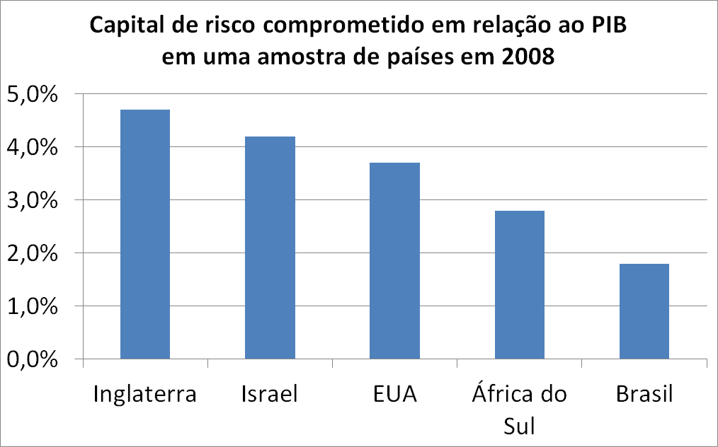
Capital de risco – a situação do Brasil
Fonte: ABDI (2011, p. 147)

Slide 32
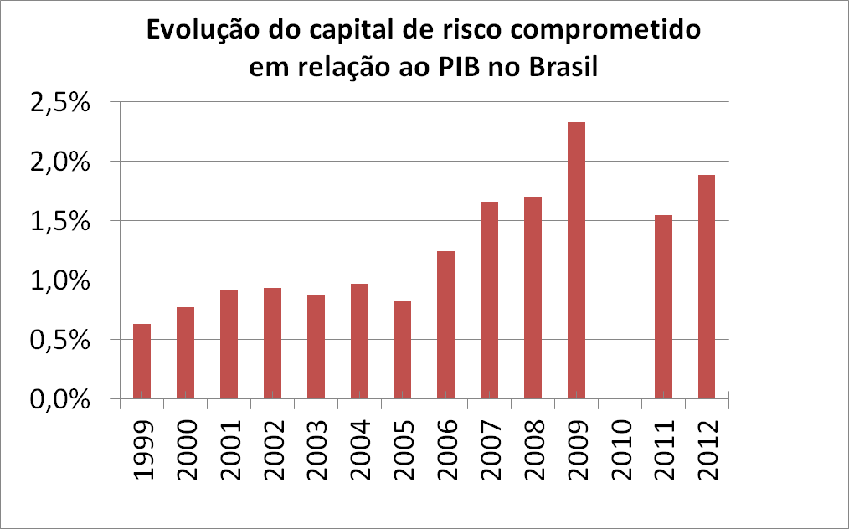
Capital de risco – a situação do Brasil
Fonte: ABDI (2011, p. 148); ABVCAP

Slide 33
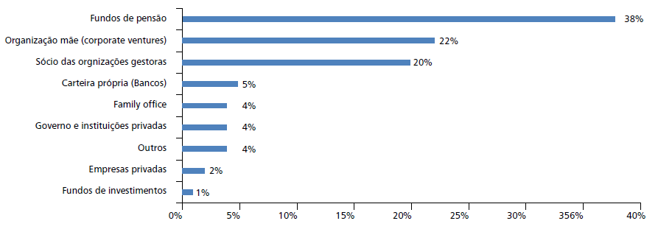
Capital de risco – a situação do Brasil
Representatividade dos investidores locais em private equity e venture capital no Brasil em 2009
Fonte: ABDI (2011, p. 151)
Uma grande ausência: recursos das seguradoras e resseguradoras.

Slide 34
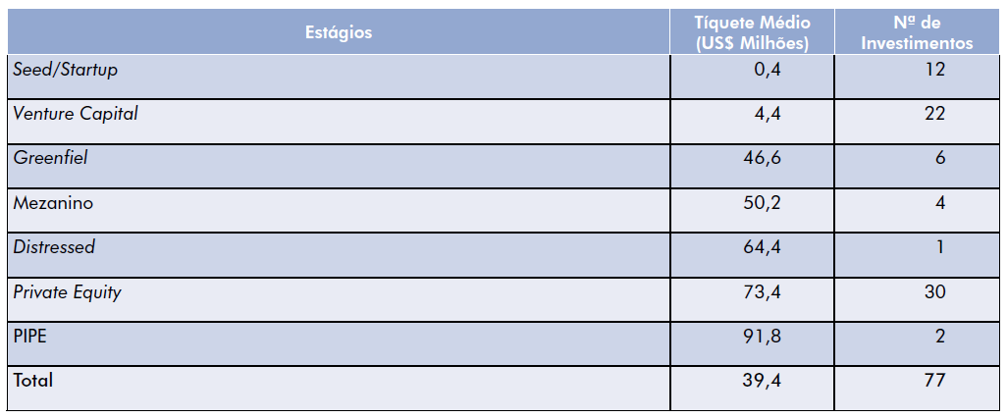
Capital de risco – a situação do Brasil
Valor médio dos investimentos por estágio de desenvolvimento da empresa investida em uma amostra de 77 investimentos realizados no ano de 2009
d
Fonte: ABDI (2011, p. 192)
Greenfield: investimento em uma nova planta em área com pouca ou nenhuma estrutura física e/ou instalações pré-existentes. Normalmente relacionado com investimentos imobiliários, florestais, em energia e infraestrutura.
Mezanino: Investimentos em empresas ou empreendimentos de infraestrutura com potencial de alta geração estável de caixa por meio de instrumentos de dívida subordinada, instrumentos híbridos de financiamento, incluindo debêntures conversíveis em ações ou de outras modalidades e direitos de subscrição.
Private Investment in Public Equity (PIPE): aquisição de participação acionária relevante em empresas já listadas em bolsa e que, normalmente, possuam baixa liquidez. Nessa modalidade de investimento, a organização gestora envolve-se no aprimoramento da governança, na gestão estratégica e no relacionamento com os demais acionistas e investidores por meio do Conselho de Administração.
Distressed: investimentos destinados à reestruturação de empresas que estão a caminho ou já se encontram no estado de dificuldade financeira ou recuperação judicial.

Slide 35
Capital de risco – a situação do Brasil
Amostra de 95 investimentos realizados no ano de 2009 no Brasil por organizações gestoras privadas:
 | Novos investimentos | Investimentos totais (novos investimentos + follow-on)
Private equity | 67% | 72%
Venture capital | 3% | 7%
Seed / start-up | 9% | 7%
Greenfield | 4% | 6%
Mezanino | 8% | 3%
PIPE (private investment in public equity) | 6% | 3%
Distressed | 3% | 2%
Fonte: ABDI (2011, p. 191-93)
Greenfield: investimento em uma nova planta em área com pouca ou nenhuma estrutura física e/ou instalações pré-existentes. Normalmente relacionado com investimentos imobiliários, florestais, em energia e infraestrutura.
Mezanino: Investimentos em empresas ou empreendimentos de infraestrutura com potencial de alta geração estável de caixa por meio de instrumentos de dívida subordinada, instrumentos híbridos de financiamento, incluindo debêntures conversíveis em ações ou de outras modalidades e direitos de subscrição.
Private Investment in Public Equity (PIPE): aquisição de participação acionária relevante em empresas já listadas em bolsa e que, normalmente, possuam baixa liquidez. Nessa modalidade de investimento, a organização gestora envolve-se no aprimoramento da governança, na gestão estratégica e no relacionamento com os demais acionistas e investidores por meio do Conselho de Administração.
Distressed: investimentos destinados à reestruturação de empresas que estão a caminho ou já se encontram no estado de dificuldade financeira ou recuperação judicial.

Slide 36
Capital de risco – a situação do Brasil
Concentração regional das empresas investidas:
 | 2004 Número de empresas | 2004 (%) | 2009 Número de empresas | 2009 (%)
SUDESTE | 195 | 64,1% | 387 | 80,0%
SUL | 83 | 27,3% | 54 | 11,2%
NORDESTE | 16 | 5,3% | 30 | 6,2%
CENTRO-OESTE | 8 | 2,6% | 6 | 1,2%
NORTE | *nd | *nd | *nd | *nd
Fonte: ABDI (2011, p. 202-203)
*Não divulgado

Slide 37
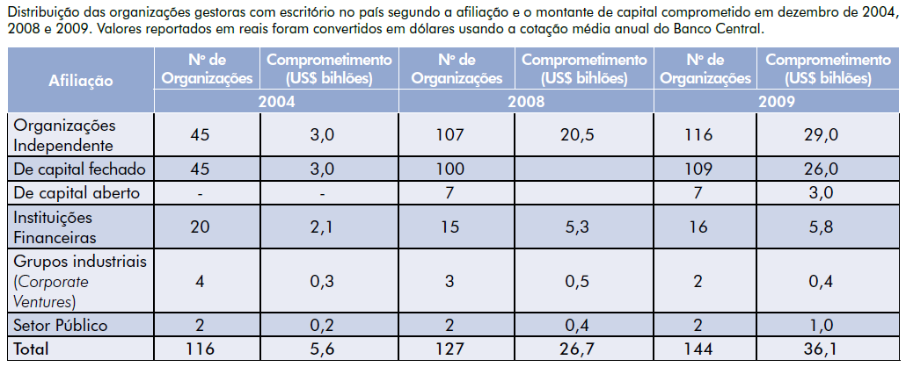
Capital de risco – a atuação do setor público no Brasil
Organizações gestoras no Brasil:
Fonte: ABDI (2011, p. 137)
Participação do setor público: - como gestor direto, respondeu por cerca de 2,8% do total comprometido em 2009.
- como investidor: atuação por meio de fundos de pensão, Finep, BNDES.
O relatório ABDI (2011, p. 136) aponta que o Estado age de forma “relevante como investidor em diversos veículos geridos por organizações gestoras independentes”.

Slide 38
Capital de risco – a atuação do setor público no Brasil
Atuação do setor público como gestor direto:
BNDESPar: US$ 0,935 bilhões em capital comprometido.
Atuação do setor público como investidor:
Em 2007: Fundo Criatec, do BNDES, com recursos de R$ 0,1 bilhão.
Finep: até 2009, investiu R$ 0,281 bilhão (parte já foi desinvestida).
Em 2008, o BNDES divulgou seu intenção de aplicar R$ 1,5 bilhão em oito fundos da modalidade FIP e em dois fundos FMIEE
Total comprometido em capital de risco (ie, público + privado):
Em 2009: R$ 72 bilhões
Em 2012: R$ 83 bilhões
Por outro lado, em outras modalidade de investimento, observa-se:
Investimentos da BNDESPar em ações: R$ 34 bilhões em 2009.
Desembolsos do BNDES em 2012: R$ 156 bilhões.
Fontes: ABDI (2011, p. 188, 324-326, 329, 335)
Cartilha Criatec (BNDES)
ABVCAP
BNDES

Slide 39
OS DESAFIOS E AS NECESSIDADES LEGISLATIVAS PARA A EXPANSÃO DO CAPITAL DE RISCO NO BRASIL

Slide 40
QUAL A SITUAÇÃO DO BRASIL, E QUAIS OS ENTRAVES? QUAL O PAPEL DO LEGISLATIVO?
Hoje há cerca de 350 empresas listadas na bolsa de valores brasileira (nos anos 80, já foram 1500 as empresas listadas). Há uma oportunidade limitada para investimentos. Isso é chamado de PUBLIC EQUITY.
Por outro lado, há cerca de 15.000 companhias não listadas de médio porte que poderiam receber capitais de risco. Isso é o PRIVATE EQUITY.
As companhias não listadas podem se beneficiar largamente dos recursos e das expertise dos gestores, de forma a se expandirem e a serem listadas em bolsa (onde poderão captar novos recursos, de public equity).
Há um gigantesco potencial para ganhos de produtividade e de expansão de nosso mercado.

Slide 41
QUAL A SITUAÇÃO DO BRASIL, E QUAIS OS ENTRAVES? QUAL O PAPEL DO LEGISLATIVO?
O capital de risco é ainda, em pleno século XXI, incipiente no Brasil.
Apesar do enorme potencial para aproveitamento desse capital no Brasil, há diversos entraves a enfrentar, inclusive legislativos.
PRIMEIRO ASPECTO: uma pequena empresa, no Simples, para receber recursos de risco, deve se tornar uma Sociedade Anônima, saindo desse regime especial de tributação!! Ou seja, já se inicia o processo penalizando, enormemente, a empresa investida, com chance de inviabilizar todo o processo.

Slide 42
QUAL A SITUAÇÃO DO BRASIL, E QUAIS OS ENTRAVES? QUAL O PAPEL DO LEGISLATIVO?
SEGUNDO ASPECTO:
Além de se iniciar o processo tornando-se uma SA, a candidata a receber recursos de risco deve aguardar uma AUTORIZAÇÃO PRÉVIA DO CADE, uma vez que os investimentos são efetuados por meio de fundos que podem ocultar participações significativas de investidores.
Devem inclusive ser informados ao CADE as empresas integrantes do portfólio dos FIPs – veículo dos investimentos de risco –em que a participação direta ou indireta detida pelo fundo seja igual ou superior a 20% do capital votante.
Atualmente, a análise prévia requer de 20 a 30 dias. Entretanto, é uma fonte de risco para o futuro. Sua real necessidade deve ser criteriosamente analisada.

Slide 43
QUAL A SITUAÇÃO DO BRASIL, E QUAIS OS ENTRAVES? QUAL O PAPEL DO LEGISLATIVO?
TERCEIRO: QUESTÕES TRABALHISTAS
Deve-se alertar ao gestor, sobretudo estrangeiro, que ele poderá terá sua conta corrente bloqueada, por estar investindo em empresas com pendências trabalhistas.
De acordo com representante da ABDI, as “pendências trabalhistas são incorreta e injustamente direcionadas para pagamento pelos gestores e investidores, prejudicando muito a indústria de FIP. Há inúmeros casos de penhor on line; bloqueio de ativos; de contas bancárias, de veículos via Denatran, etc”.
QUARTO: DESVIRTUAMENTO DOS INSTRUMENTOS (FIPs)
O veículo de investimento brasileiro para investimentos em participações pode ser utilizado para fins de planejamento tributário. Essa questão deve ser equacionada a separar o que de fato é capital de risco é o que é mera estratégia tributária.

Slide 44
QUAL A SITUAÇÃO DO BRASIL, E QUAIS OS ENTRAVES? QUAL O PAPEL DO LEGISLATIVO?
QUINTO: INEXPRESSIVIDADE DOS INVESTIMENTOS DAS SEGURADOS NA MODALIDADE CAPITAL DE RISCO, E EXPANSÃO DOS INVESTIMENTOS DOS FUNDOS DE PENSÃO NA MODALIDADE
Os fundos de pensão e as seguradoras armazenam importante parcela da poupança de nossa economia. Devem ser observados os entraves para a expansão dos investimentos das seguradoras, e também dos fundos de pensão, na modalidade.

Slide 45
Capital de risco – a atuação do setor público no Brasil
SEXTO: ATUAÇÃO MODESTA DO ESTADO PARAESTIMULAR O CAPITAL DE RISCO, SOBRETUDO PARA NEGÓCIOS DE PEQUENO VALOR (angel, seed, start-up e venture capital investments)
Atuação do setor público como gestor direto:
BNDESPar: US$ 0,935 bilhões em capital comprometido.
Atuação do setor público como investidor:
Em 2007: Fundo Criatec, do BNDES, com recursos de R$ 0,1 bilhão.
Finep: até 2009, investiu R$ 0,281 bilhão (parte já foi desinvestida).
Em 2008, o BNDES divulgou seu intenção de aplicar R$ 1,5 bilhão em oito fundos da modalidade FIP e em dois fundos FMIEE
Total comprometido em capital de risco (ie, público + privado):
Em 2009: R$ 72 bilhões
Em 2012: R$ 83 bilhões
Por outro lado, em outras modalidade de investimento, observa-se:
Investimentos da BNDESPar em ações: R$ 34 bilhões em 2009.
Desembolsos do BNDES em 2012: R$ 156 bilhões.
Fontes: ABDI (2011, p. 188, 324-326, 329, 335)
Cartilha Criatec (BNDES)
ABVCAP
BNDES

Slide 46
QUAL A SITUAÇÃO DO BRASIL, E QUAIS OS ENTRAVES? QUAL O PAPEL DO LEGISLATIVO?
SÉTIMO: DIFICULDADES PARA DESINVESTIMENTOS POR MEIO DO MERCADO DE CAPITAIS
No que se refere, por sua vez, à listagem de empresas na bolsa – etapa de grande importância para a realização de investimentos de risco no país – há dificuldades expressivas.
Grosso modo, o valor de mercado das empresas listadas na BM&F é de cerca de US$ 450 bilhões, havendo cerca de 350 companhias, de maneira que o valor médio das empresas listadas é da ordem de mais de US$ 1 bilhão por empresa, o que é muito elevado.

Slide 47
DIFICULDADES PARA DESINVESTIMENTOS POR MEIO DO MERCADO DE CAPITAIS (dificuldades no acesso à bolsa)
De acordo com informações da ABDI, o porte usual das empresas que conseguem ser listadas em bolsa no Brasil seria da ordem de US$ 400 milhões.
Entretanto, a ABDI relata que, em visita a um grupo de 7 países (Polônia, Canadá, Inglaterra, China, Coréia, Austrália, Espanha), foram observadas empresas com porte de apenas US$ 3 milhões que conseguiram ser listadas.
Em nenhum desses países, por exemplo, há obrigatoriedade de publicação de balanços em jornais impressos – o que é fonte de custo relevante e desnecessário na era da internet. As informações podem continuar a ser obrigatórias, mas podem ser divulgadas em meio eletrônico.

Slide 48
DIFICULDADES PARA DESINVESTIMENTOS POR MEIO DO MERCADO DE CAPITAIS (dificuldades no acesso à bolsa)
Em relação a diversas economias, o número de empresas listadas no Brasil (cerca de 350) é ainda muito reduzido, especialmente face à existência de cerca de 15.000 empresas médias com potencial para serem listadas (conforme informado em evento conduzido pela ABVCAP).
Além desse aspecto, os países desenvolvidos têm criado “mercados de acesso” às bolsas de valores, com requisitos menos restritivos para listagem e negociação. No Brasil, uma iniciativa nesse sentido representada pelo “Bovespa Mais” tem se mostrado infrutífera.

Slide 49
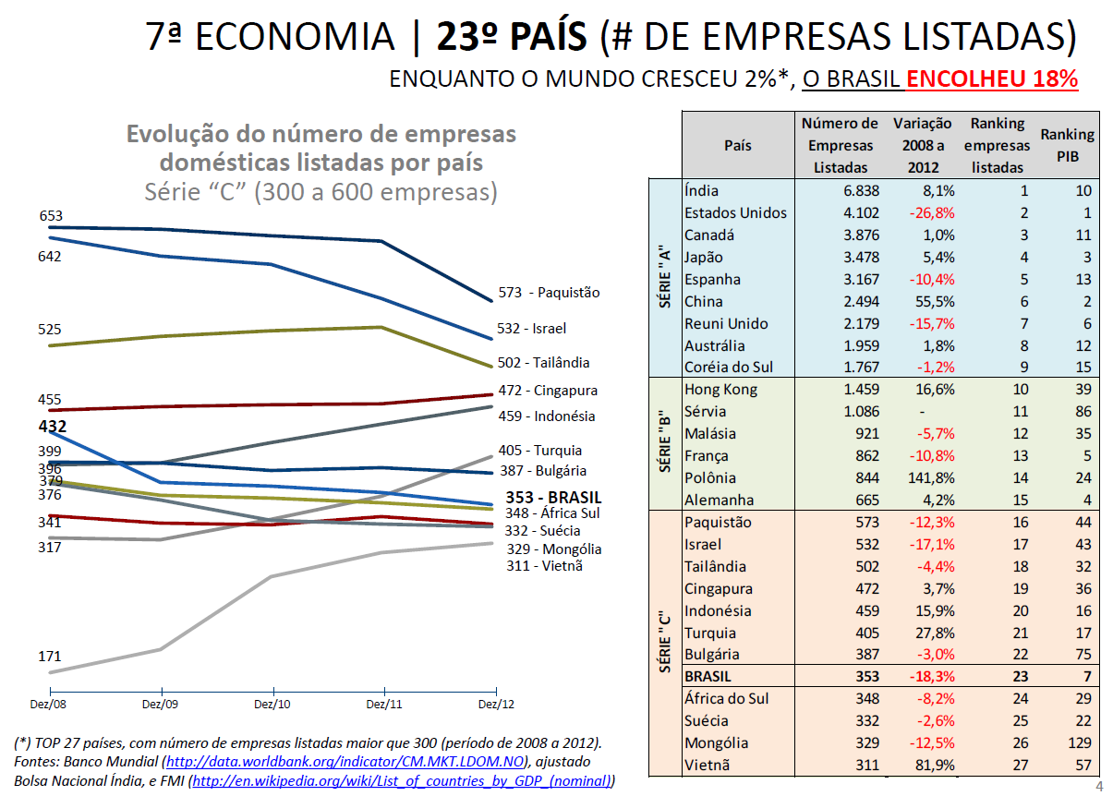
Fonte: Sumário executivo da iniciativa “PAC-PME” – Movimento Brasil Competitivo. Vide: www.pacpme.com.br

Slide 50
COMENTÁRIOS FINAIS

Slide 51
Capital de risco no Brasil - Desafios
Aprimorar a regulação legal e infralegal incidente sobre a indústria de capital de risco;
Aprimorar a legislação trabalhista, de forma a não penalizar indevidamente gestores de investimentos de risco.
Em segmentos considerados estratégicos, parece haver espaço para a expansão da atuação pública em complementação ao capital privado;
Devem ser observados os casos de sucesso observados em outros países, como Israel ou EUA;
As seguradoras e resseguradoras, apesar do volume de recursos disponíveis, ainda não direcionam investimentos na forma de capital de risco.

Slide 52
MUITO OBRIGADO
Marcos Pineschi Teixeira
Consultor Legislativo da Câmara dos Deputados
Política e planejamento econômicos, desenvolvimento econômico, economia internacional
Perfil profissional disponível em:
http://www2.camara.leg.br/a-camara/estruturaadm/conle/consultores/area9/marcos-pineschi-teixeira
E-mails:
marcos.teixeira@camara.leg.br; marcospineschi@yahoo.com.br
Telefone:
3216-5204
A seguir: referências bibliográficas

Slide 53
Referências
AGÊNCIA BRASILEIRA DE DESENVOLVIMENTO INDUSTRIAL – ABDI. A Indústria de Private Equity e Venture Capital – 2º Censo Brasileiro. Brasília, 2011. Disponível em: <http://www.abdi.com.br/Estudo/Private_Equity_e_Venture_Censo.pdf>. Acesso em: dez. 2012.
ASIAMONEY. The Desmise of Venture Capital. Londres: Euromoney Trading Limited, mai.2005.
BILAU, José; COUTO, Eduardo. Why Did Venture Capital Financing Fail for the PreStart-up Phase of my Innovative Firm? The View of Portuguese Nascent Entrepreneurs. [S.l.], 2009.
JOSH, Lerner. The future of public efforts to boost entrepreneurship and venture capital. Small Business Economics, n. 35, p. 255-264, May–June 2012.
ORGANISATION FOR ECONOMIC CO-OPERATION AND DEVELOPMENT – OECD. Venture Capital: Trends and Policy Recommendations. [Paris]: 2004. Disponível em: <http://www.oecd.org/dataoecd/4/11/28881195.pdf>. Acesso em: dez. 2012.
PAC-PME – Sumário Executivo. Informações em <http://www.pacpme.com.br>. Acesso em: out. 2013.

